Slide 1
Resultado aprendizaje
Diseñar la estructura de datos, a partir del modelo conceptual determinado en el análisis del sistema, utilizando herramientas tecnológicas de bases de datos, según las normas y estándares establecidos.

Slide 2
Diccionario Datos

Slide 3

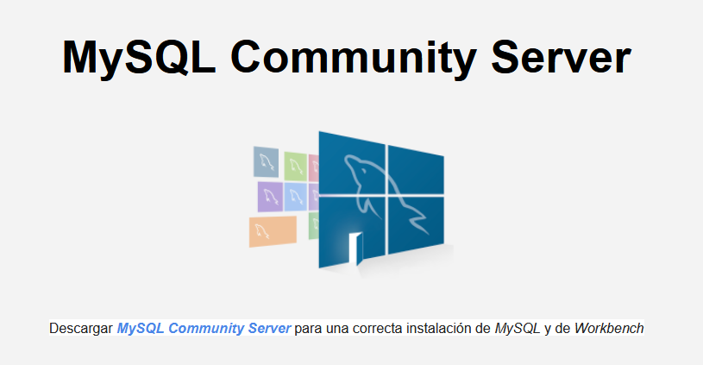
Instalar

Slide 4
Diccionario Datos
¿Qué es?
¿Cuáles elementos mínimos debe incluir?
¿Cómo se puede realizar?
https://docs.google.com/document/d/1jWOqLm-1_zTj3L-y--VGmf_ZgmV5PQs-Yrz_g4dbg2U/edit?usp=sharing

Slide 5
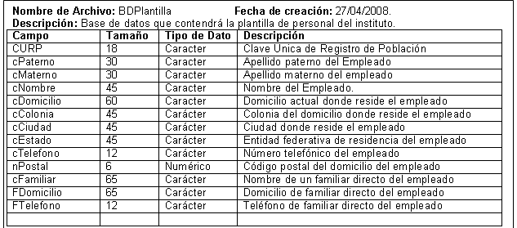
Diccionario de Datos

Slide 6

Generar diccionario de datos con MySQL Workbench

Slide 7
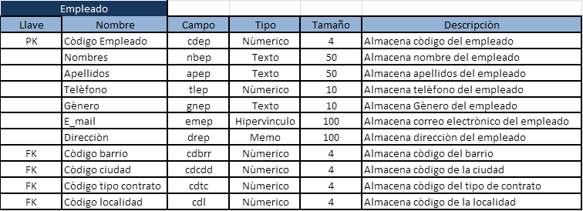
Instalación Plugin
Descargamos el archivo Plugin Diccionario de Datos MysqlWorbench.
Ahora descomprimimos la carpeta que esta dentro del paquete que descargamos.
Abrimos MySQL Workbench y seleccionamos en el menú superior la opción Scripting y luego Install Plugin/Module.
Se abrirá una ventana y buscamos el archivo datadict_grt.py en la carpeta que descomprimimos en el paso 2.
Aparecerá el resultado de la instalación.
Reiniciamos MySQL Workbench.

Slide 8
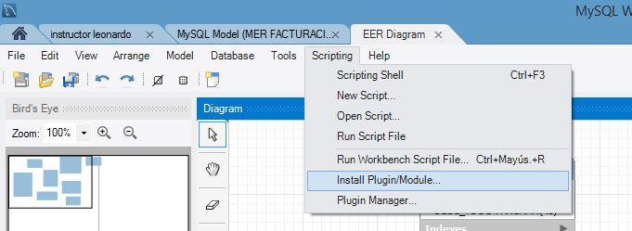


Slide 9
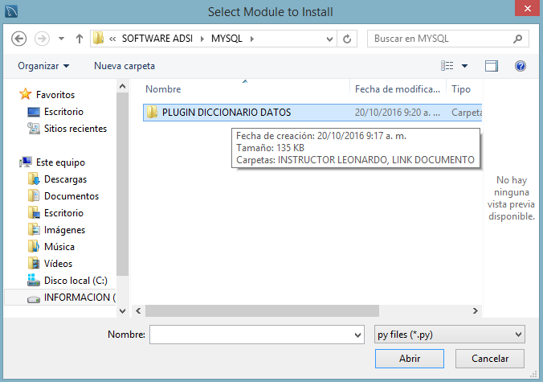
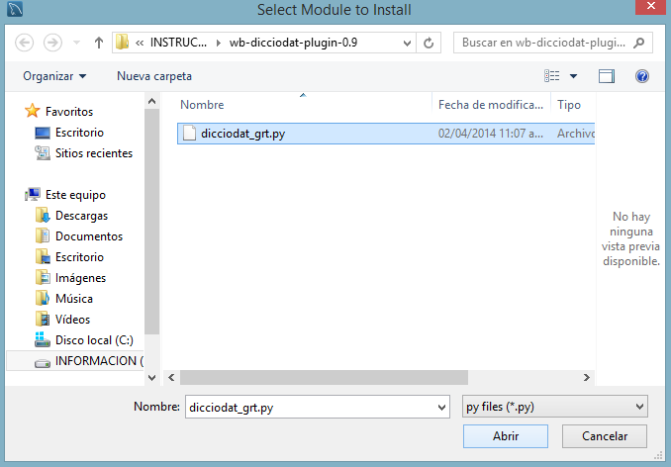

Slide 10
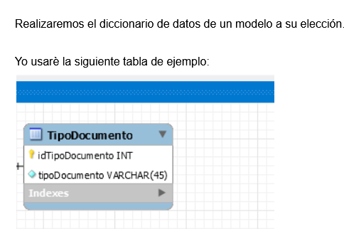

Slide 11
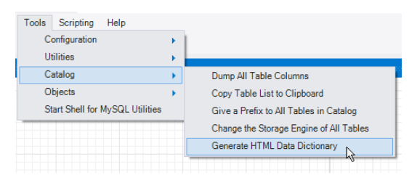
Generar el diccionario de datos

Slide 12
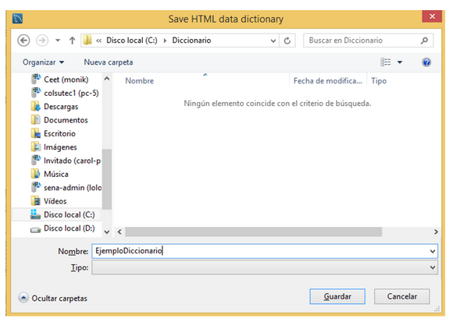
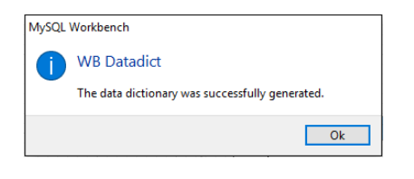

Slide 13
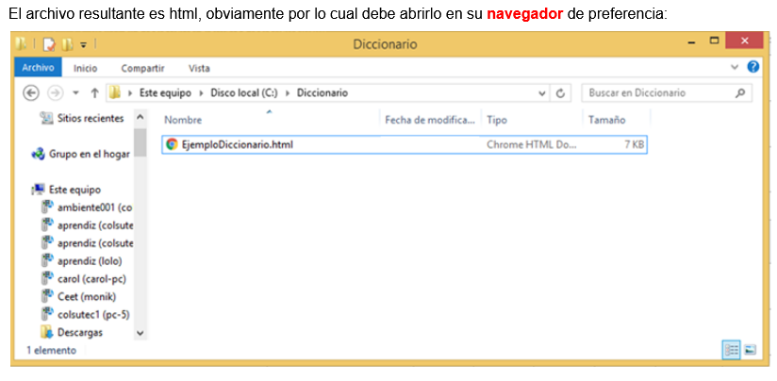

Slide 14
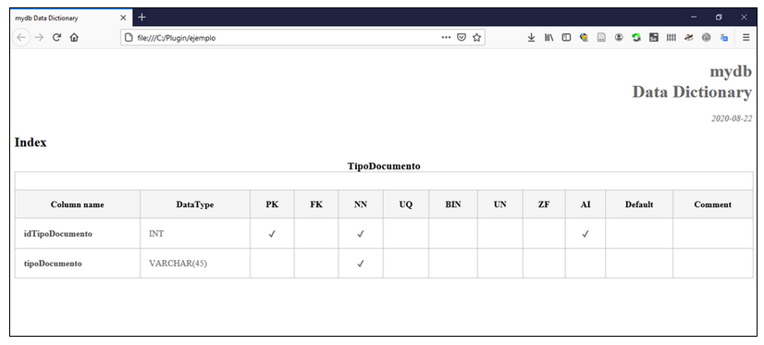

Slide 15
Recuerde
Cada tabla de la base de datos y cada campo deben ser documentados.

